Slide 1
KONTROLA DÚ
1. V jaké části těla parazituje škrkavka, roup a svalovec?
TENKÉ STŘEVO TLUSTÉ STŘEVO SVALY
2. Co způsobí vlasovec v těle?
NADMĚRNÝ RŮST KONČETIN
3. Na jaké části těla rostliny parazituje háďátko?
KOŘENECH ROSTLIN
4. Proč jsou důležité půdní hlístice?
PŘISPÍVAJÍ K ÚRODNOSTI PŮDY

Slide 2
opakování
Žahavci, ploštěnci, hlísti

Slide 3
Roztřiď základní znaky k jednotlivým skupinám živočichů
ŽAHAVCI PLOŠTĚNCI HLÍSTI
PLOCHÉ TĚLO
VÁLCOVITÉ TĚLO
TĚLO S ŽAHAVÝMI RAMENY
ROZPTÝLENÁ NERVOVÁ SOUSTAVA
PROVAZCOVITÁ NERVOVÁ SOUSTAVA
VE SLADKÝCH I SLANÝCH VODÁCH
VE SLADKÝCH VODÁCH, PARAZITI
VNITŘNÍ I VNĚJŠÍ PARAZITÉ

Slide 4
DOPLŇ SPRÁVNĚ
NEPŘÍMÝ
K PODKLADU SE NEZMAR PŘICHYCUJE……
SASANKY ŽIJÍ S KLAUNEM V ……
PLOŠTĚNKA JE …..
TASEMNICE MÁ VÝVIN …..
SAMEČKOVÉ HLÍSTŮ JSOU ………
ROSTLINY USYCHYJÍ PO NAPADENÍ ….
HÁĎÁTKEM
MENŠÍ
NOŽNÍM TERČEM
SYMBIÓZE
VODNÍ ŽIVOČICH

Slide 5
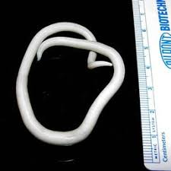
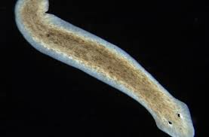
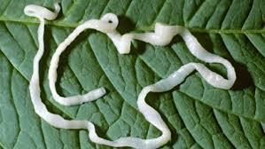
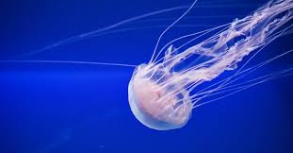
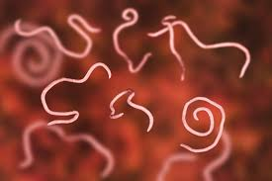
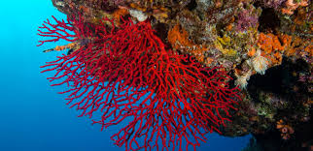
POJMENUJ SPRÁVNĚ
KORÁL
PLOŠTĚNKA
ROUP
MEDÚZA
ŠKRKAVKA
TASEMNICE

Slide 6
SPOJ SLOVA, KTERÁ K SOBĚ VÝZNAMOVĚ PATŘÍ
ŠKRKAVKA KOŘENY ŘEPY
ROUP SVALY
SVALOVEC TENKÉ STŘEVO
HÁĎÁTKO TVORBA ŽIVIN V PŮDĚ
HLÍSTICE TLUSTÉ STŘEVO

Slide 7
SEŘAĎ PODLE VELIKOSTI OD NEJMENŠÍHO
ROUP
ŠKRKAVKY
HÁĎÁTKO
TASEMNICE
PLOŠTĚNKA

Slide 8
VIDEO TOP 5 PARAZITŮ V TĚLE
OD 0:55 MIN
https://www.youtube.com/watch?v=iKlJTDCSl84

Slide 9
DÚ Z ONLINE HODINY
VYLUŠTI KŘÍŽOVKU
 | CO SE VYVINE Z VAJÍČEK ŠKRKAVKY?
 | HLÍST ŽIJÍCÍ VE SVALECH…
 | ZAPOUZDŘENÁ LARVA TASEMNICE…
 | UVEĎ PROSTŘEDÍ, V NĚMŽ ŽIJE HÁĎÁTKO ŘEPNÉ…
 | TAJENKA: …………….

